Slide 1
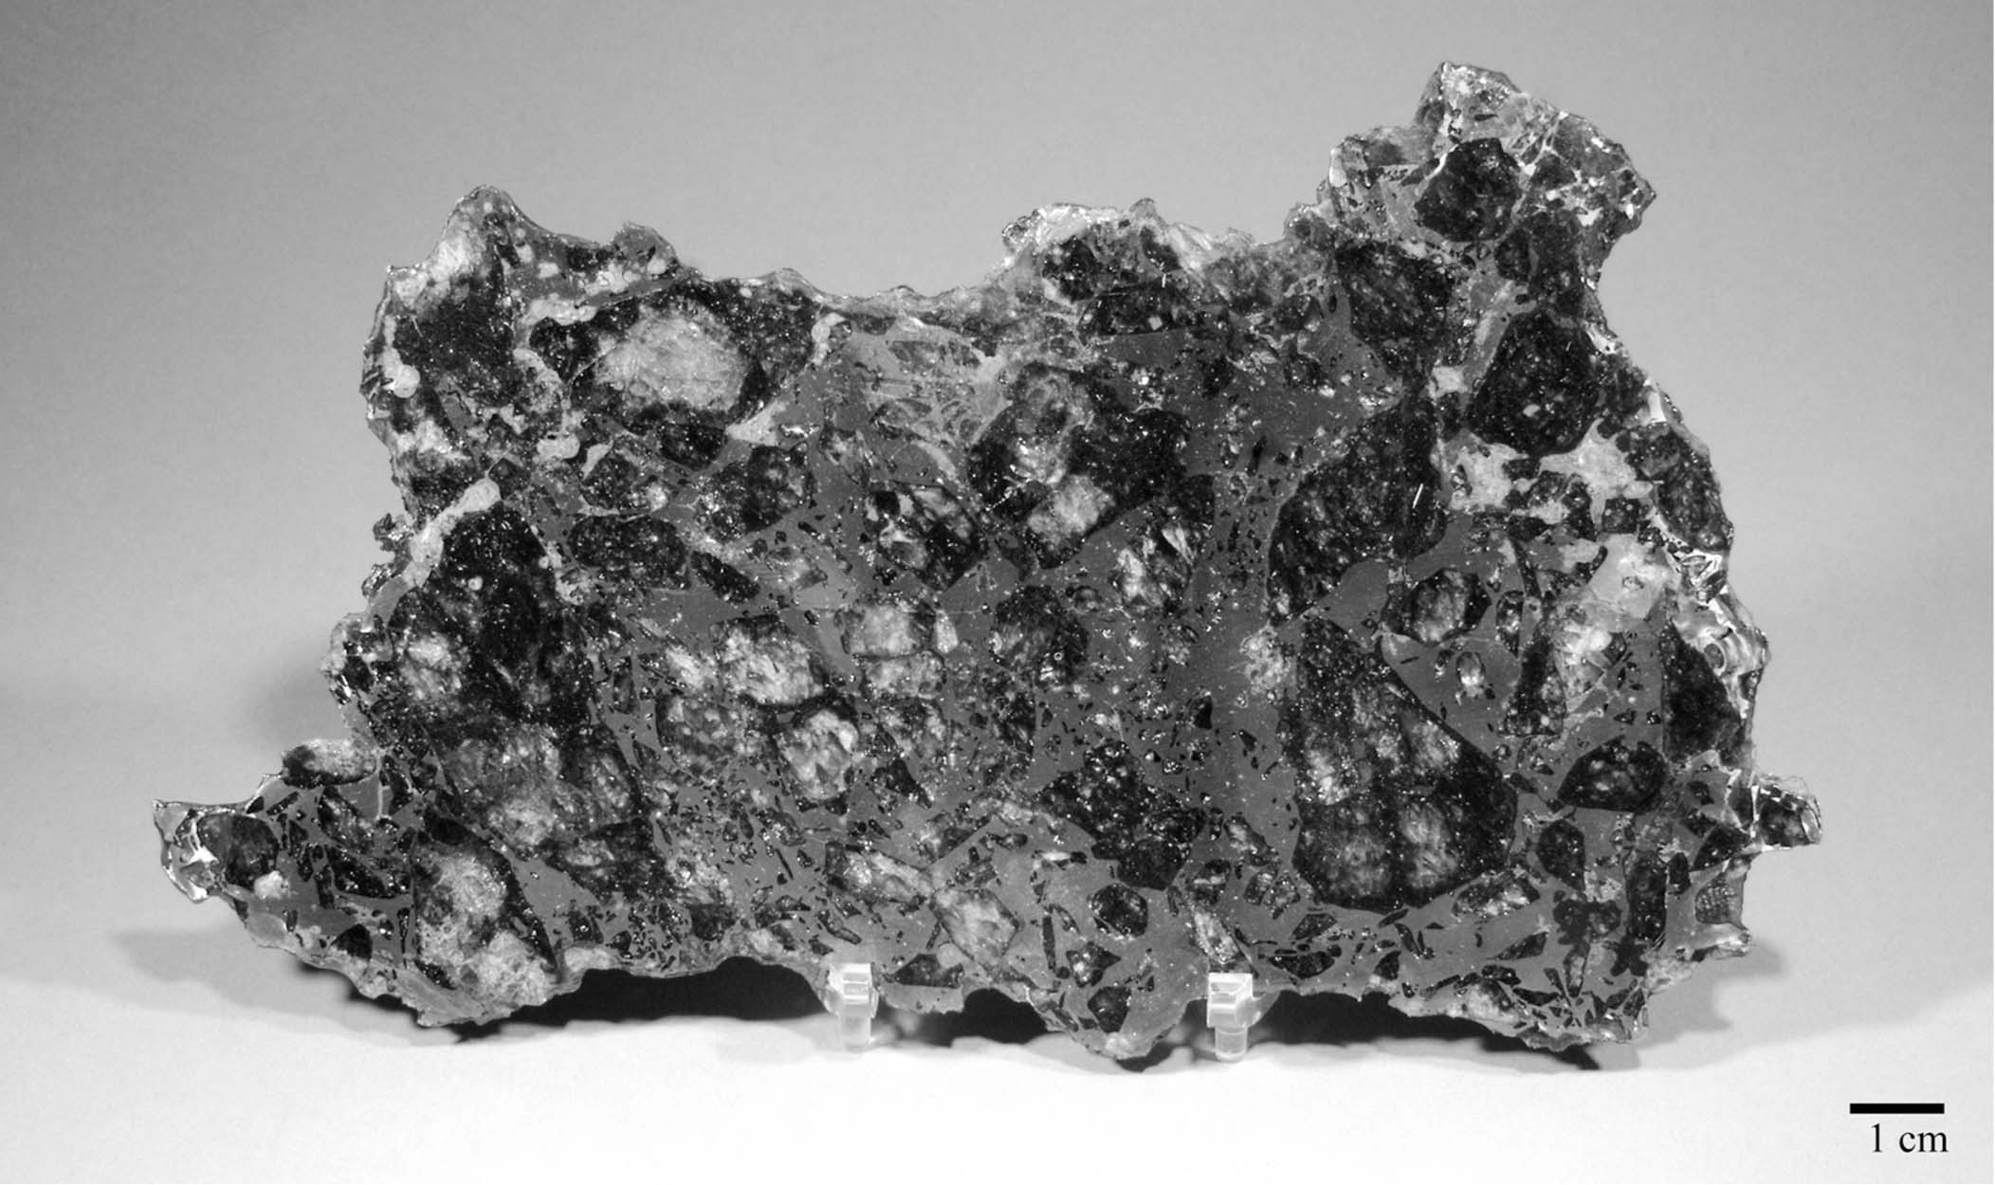
第7章 内装工事
コア，マントル，地殻，海洋，大気
パラサイト隕石．暗い部分はかんらん石，明るい部分は金属
Notes:
図7―0：石鉄隕石の一種であるパラサイト隕石の写真．暗い部分は，かんらん石の結晶．明るい部分は，金属である．

Slide 2
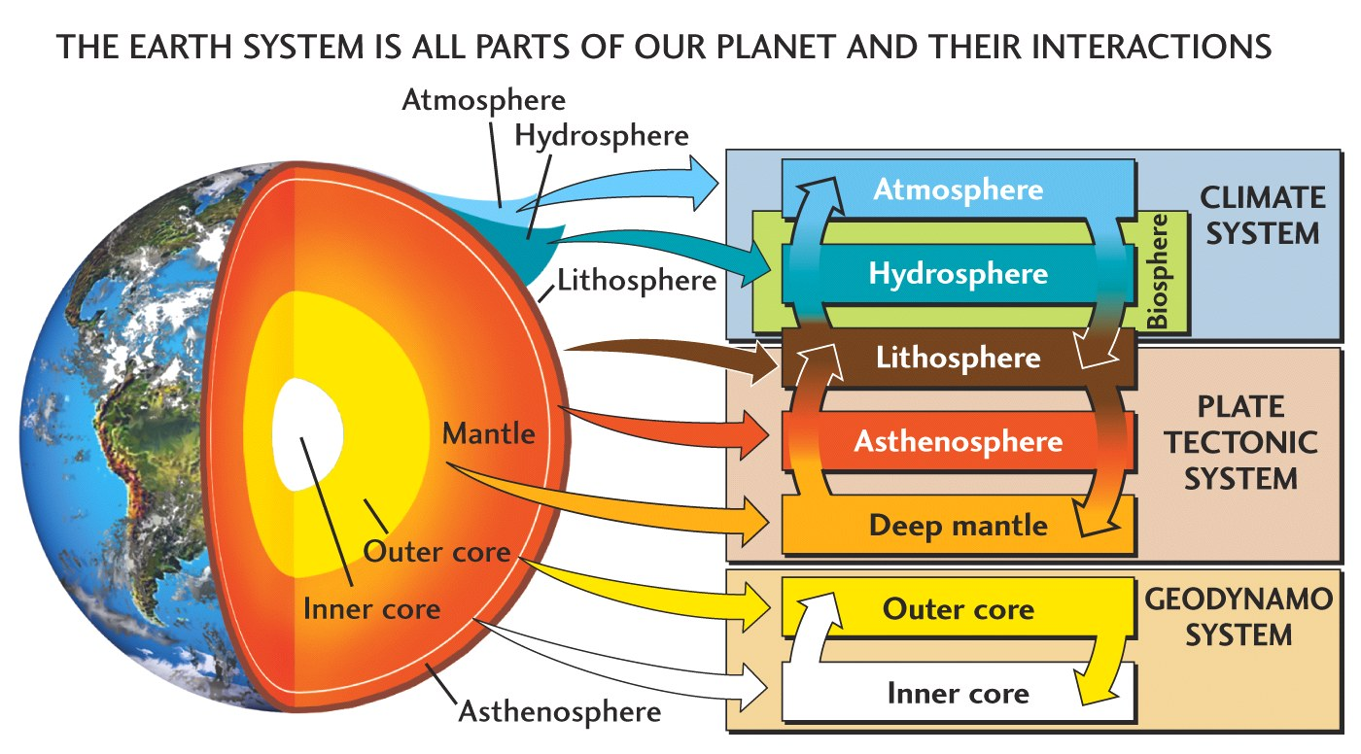
地球の層

Slide 3
地震波
地震波速度は，物質の状態や密度などに依存する
地震波の影：S波（せん断波）は，液体中で消失．P波（粗密波）は，液体中で減速するためマントル-コア境界で屈折
  液体の金属コアが存在する
Notes:
図7―3：北極で起こった地震が地球を伝わる経路．地震波は，通過する物質の密度の変化によって屈折する．実線は，波の経路を示す．波が直接到達しないところは，一般に地震波の影（shadow zones）と呼ばれる．

Slide 4
地球の密度分布
コア：Fe-Ni合金
マントル：MgO, SiO₂, FeOから成るかんらん岩
Notes:
図7―2：地震波の速度から決定された地球の密度の鉛直分布．主に圧縮のため，それぞれの層で密度は次第に増加する．物質の組成が急激に変化するところでは，密度の急激な変化が起こる．上部マントルでの密度の小さな変化の一部は，同じ組成のかんらん岩の鉱物学的特徴の変化による．

Slide 5
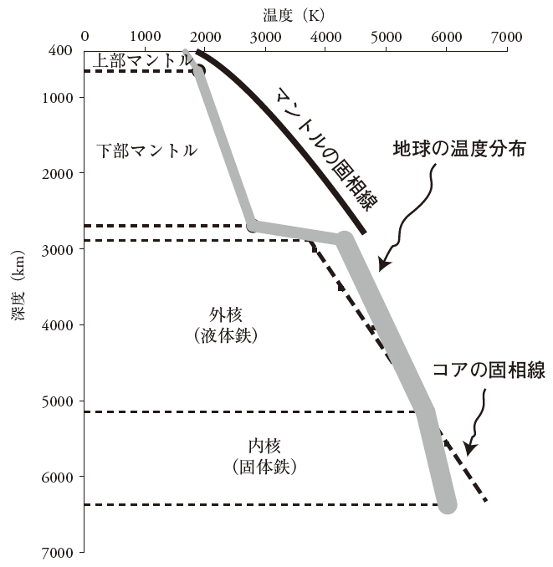
地球の温度構造
深度とともに温度が上昇する．また，圧力が増加し，物質の融点が上昇する
マントルは，固体である
  温度がかんらん岩の融点より低い
外核は，液体である
  温度が鉄の融点より高い
Notes:
図7―4：地球の温度分布．図は，岩石と金属の融点の差に依存する地球内部の物質の状態と，その圧力による変化も示している．内核は外核よりも高温であるが，深度とともに融点が上昇するため，内核は固体で，外核は液体である．上にあるマントルは固体であるが，外核は液体である．この理由は，深部では鉄の融点はケイ酸塩の融点より低く，コア― マントル境界では急激な温度上昇があるからである．(Data from Lay et al. Nat. Geosci 1 (2008): 25―32; Madon, Mantle, in Encyclopedia of Earth System Science, vol. 3 (San Diego: Academic Press, 1992), 85―99; Alfé et al., Mineralogical Magazine 67 (2003): 113―23; Duffy, Philosophical Transactions of the Royal Society of London A 366 (2008): 4273―93; and Fiquet et al., Science 329 (2010): 1516―18).

Slide 6
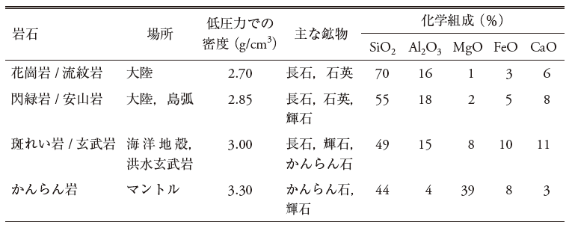
地殻とマントルの岩石
かんらん岩：苦土かんらん石（Mg₂SiO₄）と鉄かんらん石（Fe₂SiO₄）の固溶体
Notes:
表7―1：地殻とマントルの一般的な岩石

Slide 7
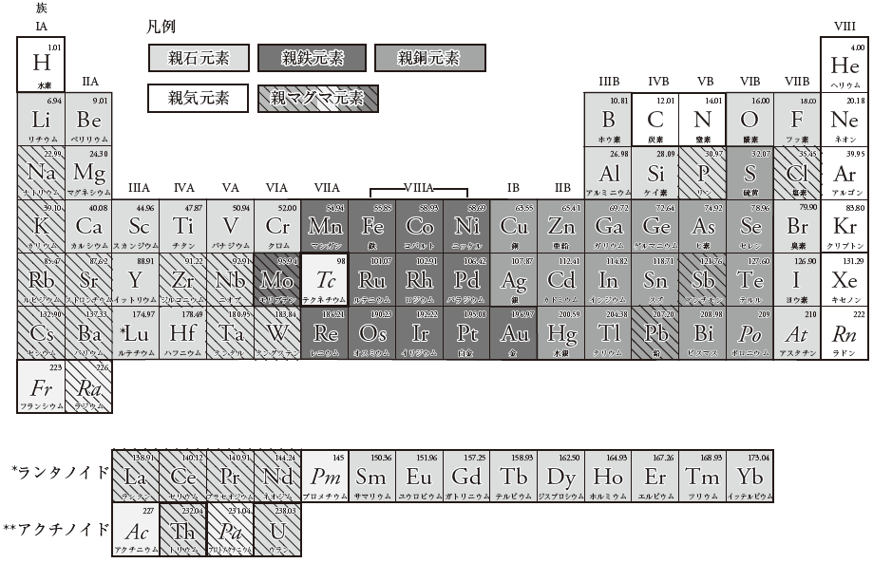
元素の地球化学的分類
ゴールドシュミットの分類に基づく元素の親和性を示す周期表
Notes:
図7―6：ゴールドシュミットの分類に基づく元素の親和性を示す周期表．元素は，ホスト相の好みにしたがって，親石元素（ケイ酸塩を好む），親鉄元素（金属鉄を好む），親銅元素（硫化物を好む），親気元素（気体を好む）に分けられる．固体と液体の両方が存在するとき，好んでケイ酸塩液体に入る親マグマ元素は，斜線によって示されている．元素記号が斜体字の元素は，短寿命放射性核種である．

Slide 8
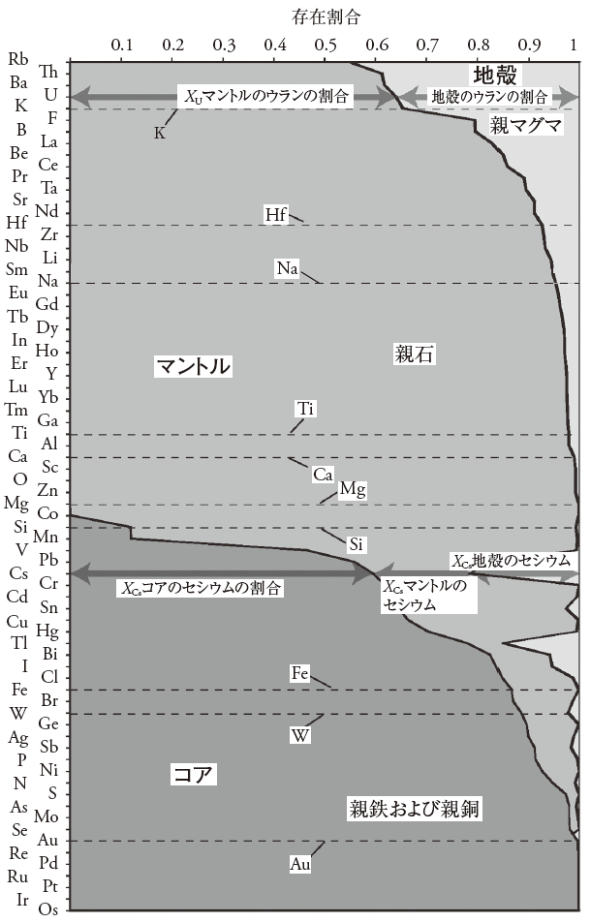
元素の地球化学的分配
地殻と上部マントルの組成は，信頼性評価で8〜9点
下部マントルとコアの精確な組成は，7〜8点
Notes:
図7―7：地球の層における元素の分布．縦軸は，74元素のリストである．横軸は，全体を1として各層における元素の割合を示す．各層の相対質量を考慮してある．相対質量は，全地球5.997，地殻0.0223，マントル4.043，コア1.932 である．親銅元素と親鉄元素は，コアで大きな割合を持つ．親石元素は主にケイ酸塩層に存在し，親マグマ元素は大陸地殻に濃縮されている．(Data from W. F. McDonough, Chemical Geology 120 (1995): 223―253).

Slide 9
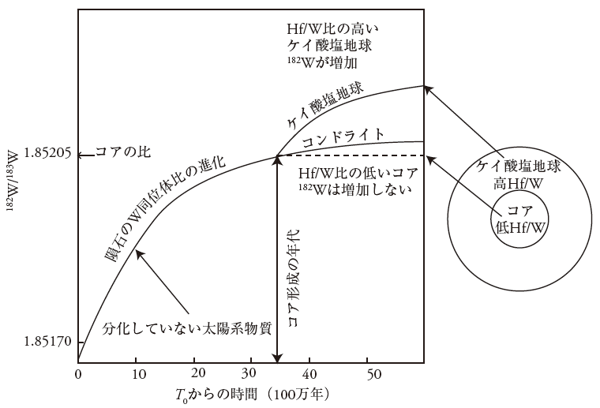
コアの形成
地球は，金属とケイ酸塩の均質集積によりつくられた．衝突エネルギーと放射性崩壊の熱により，大規模な融解が起こり，金属が分離し，沈降した
親石性の¹⁸²Hfの放射性崩壊により親鉄性の¹⁸²Wが生じる．ケイ酸塩地球はコンドライトより¹⁸²Wに富む
  コアの形成は，地球史の最初の3,000万年に起こった
Notes:
図7―8：コアの形成がタングステン同位体比の進化におよぼす影響の図解．T0 は，地球が集積した時間である．コアがT0 から1 億年以上後に形成されたならば，放射性ハフニウム182Hf はすべて182W に崩壊しており，コア，マントル，および炭素質コンドライトは，すべて同じタングステン同位体比を持つだろう．ケイ酸塩地球は，コンドライトと異なるタングステン同位体組成を持ち182W に富むので，コアはハフニウム同位体が完全に崩壊する前に形成されたに違いない．(Data from Quing-zhu Yin et al. Nature 418 (2002): 949―52 and Schoenberg et al., Geochim. Cosmochim. Acta 66 (2002): 3151).

Slide 10
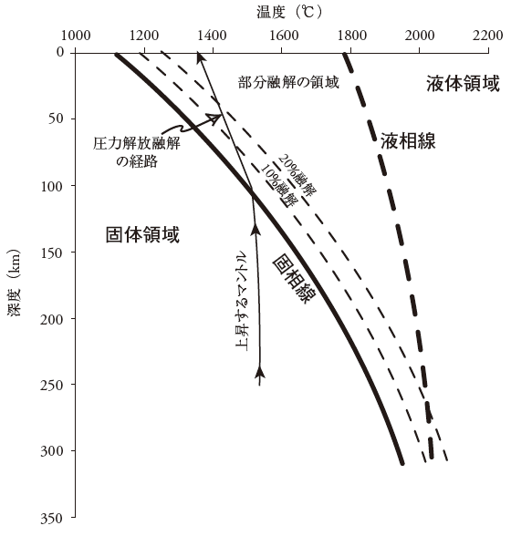
地殻の形成：圧力解放融解
マントル物質が上昇すると，圧力の低下により融点が低下し，部分融解する
かんらん岩の部分融解物は，50%SiO₂, 15%MgO の組成を持つ．密度が10%低いため表面へ上昇し，海洋地殻の玄武岩をつくる
大陸地殻の花崗岩は，融解と冷却の繰り返しの最終産物である．最初の大陸地殻の形成はまだ謎である
Notes:
図7―11：地球のマントルの圧力低下による融解を示す図解．マントル岩石（かんらん岩）の融解は，温度と圧力に依存する．融解が始まるところは，固相線と呼ばれる．それ以上の温度で完全に融解するところは，液相線と呼ばれる．これら2 つの線の間の領域では，部分融解が起こる．それは，融解率の等高線で示されている．マントルが上昇するときの融解の経路は，固相線を越えると屈曲する．融解はエネルギーを消費し，そのため上昇するマントルの温度が低下するからである．(Solidus line after Hirschmann, Geochem. Geophys. Geosyst. 1 (2000), paper no. 2000GC000070; liquidus temperature after Katz et al., Geochem. Geophys. Geosyst. 4 (2003), no. 9).

